Slide 1


옥중서신 (Prison Epistles)
제 5강 – 바울 사상의 배경

Slide 2
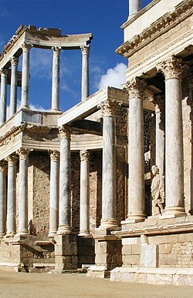
바울의 그리스-로마적 요소
옥중서신 (Prison Epistles)

Slide 3
바울의 그리스-로마적 요소
그리스어
- 바울의 첫 번째 언어: 그리스어 / 시리아어
- 디아스포라 유대인들은 의사소통을 위해 그리스어를 사용했음
- 70인역은 구약을 그리스어로 번역한 성경으로 BC 3세기에
이집트에서 번역을 시작했음: 이곳의 디아스포라 유대인들이
히브리어를 이해할 수 없거나 히브리어로 예배를 드릴 수
없었기 때문이었을 것임 (BC 1세기경 완성되었을 것임)
- 예루살렘의 유대인들 중 10-20%정도가 그리스어를 주된
언어로 사용했음
- 이들 중 많은 사람들은 그리스어를 제2언어로 사용했는데
이는 무역을 위해 습득했을 것임

Slide 4
바울의 그리스-로마적 요소
그리스어
- 데가볼리, 가이사랴, 디베랴 등 헬레니즘적인 도시들에서
그리스어가 유대인들에게도 지배적인 언어이었을 것임
- 아라비아 같은 로마제국 동부 지역에서도 그리스어가 중요하게
사용되었을 것임
- BC1세기 – AD4세기 현존하는 유대인 무덤의 75%가
그리스어를 비문으로 사용하고 있음
- AD1-5세기 현존하는 팔레스타인 무덤 비문 중 55-60%는
그리스어로 기록되어 있음: 예루살렘은 약 40%정도
- 그리스어는 공용어로 어느 곳이나 그리스어로 의사소통 가능했음
- 유대교 저자들의 종교 문학에도 그리스어가 사용됨

Slide 5
바울의 그리스-로마적 요소
서신 양식과 문체
- 바울은 당시 그리스-로마 세계에서 사용된 일반적 양식을
사용했지만 자신만의 서문 형식을 발전 시켰는데
특히“은혜와 평강”이라는 전형적 표현 사용
- 편지의 감사와 권면 부분을 기독교의 윤리적 기준을 강조하는
방식으로 사용했음
- 바울은 디아트리베 방식 (질문과 대답을 교환하는 형식)을
사용했고, 이 외에도 권유형, 대조어 등을 사용함
- 대표적 디아트리베 방식 사용 부분: 롬 1-11장, 고린도전후서
- 바울은 악덕 (롬1:29-31,13:13;고전5:10-11;엡4:31-32,5:3-5;
딤전1:9-10,6:4-5;딛1:7-10)과 미덕 (고후6:6-7;빌4:6-9;
엡4:2-3)의 목록도 사용: 미덕과 악덕 함께 사용 (갈5:19-23)

Slide 6
바울의 그리스-로마적 요소
헬레니즘 사상과 철학
- 에베소서 5:18에서 바울은 에베소 교회 성도들에게 술 취하지
말고 성령으로 충만하라고 간청하는데 이는 술의 신인
디오니소스에 관한 에우리피데스의 방식과 유사함
- 로마서 7:15에서 바울은 자신의 의지에 대항해 싸우는 것에
대한 딜레마와 부투하는데 스토아 철학자 에픽테토스도 비슷한
딜레마를 언급함
- 고린도전서 14:25에서 바울은 우리 사람들 안에 계시는
하나님의 존재를 말씀하는데 세네타고 비슷한 생각을 언급함
- 논증을 위한 바울의 논리는 그리스-로마의 특징을 그대로 따름
예를 들어 로마서 본론에서 하나님의 응답이 필요한 사람의
위기를 일반적인 위기로부터 시작해서 도덕적으로 괜찮다는
사람들도 예외가 아니고 유대인들을 정죄하는 식임

Slide 7
바울의 그리스-로마적 요소
헬레니즘 사상과 철학
- 바울은 평행법, 은유와 직유, 부분이나 관련되 사항이 전체를
대표하게 하는 제유법과 환유법, 역설과 이중 부정 등을 사용
- 바울은 논법은 당시 문화를 반영하고 있고 이를 통해 교회가
당시 세상과 관련이 있다는 것을 강조하는 등 그리스-로마
세계의 다양한 관습을 사용하기도 함

Slide 8
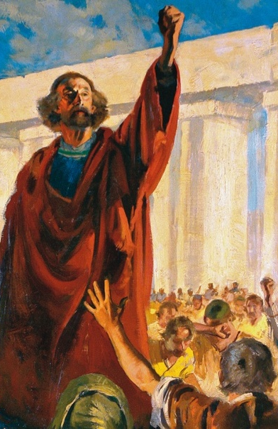
바울의 유대교적 요소
옥중서신 (Prison Epistles)

Slide 9
바울의 유대교적 요소
AD 1세기 유대교 사회
- 지중해를 둘러싸고 있었고 유대인 공동체는 이집트로부터
로마와 그 너머까지 분포되어 있었음
- 자신들의 특유의 종교적, 문학적, 문화적 전통을 가지고 있었음
- 그중 일부는 세기를 걸쳐서 유지되었고 다른 일부는 변화하고
발전하는 공동체적 삶의 배경 속에서 발전되었음

Slide 10
바울의 유대교적 요소
유대교 성경
- 바울은 구약성경을 직접 인용하기도 했고 암시나 간접 인용을
통해 사용했음
- 구약성경은 바울 사상 체계의 일부분이 됨
- 바울은 로마서, 고린도전후서, 갈라디아서에서 구약성경을
88번 직접 인용함 (로마서에서만 53번 직접 인용함)
- 바울은 이방인으로 구성된 교회에 편지를 쓸 때도 구약성경을
인용했음: 이는 구약성경이 바울 사상에 중요하다는 의미임
- 유대교 성경이 비유대인들에게도 영향력이 있어서 바울은
이방인들도 구약성경은 설득력이 있었음: 이방인들도 유대교의
도덕적 신학적 삶을 동경하지만 할례를 받거나 헌신하기를
원하지 않는 사람들이었음

Slide 11
바울의 유대교적 요소
유대교 성경
- 당시 유대인들은 구약성경을 특정한 단어 선택이나 표현에
기초해서 해석하고 문자적으로 해석하려고 했음
- 이에 반해 바울은 구약성경을 인용하되 자신의 주장을 위해
변경하는데 자유로웠고 (모형론, 알레고리적 해석) 이는 당대
그리스-로마의 세속 작과들도 이런 경향이 강했음
랍비적 논법과 논리
- 바울은 1세기 사용됐던 랍비들의 논법과 논리 형태를 사용함:
더 거대한 것부터 더 작은 것으로 또는 더 작은 것에서 더
거대한 것으로 논리적 이동을 함 (롬 5:10; 고전 9:9-11)

Slide 12
바울의 유대교적 요소
회당
- 바울은 방문하는 도시에 있는 유대교 회당을 방문해서 복음을
전함
- 바울은 회당에서 예배를 드리는 유대인들과 관계를 형성했던
것으로 보임

